Slide 1
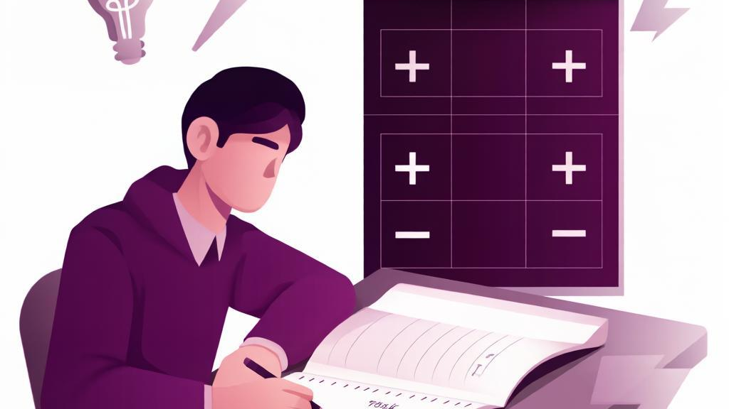
Тридцать четвёртое занятие
Рефлексия «Плюс/Минус». Итоги года
Что заинтересовало, что разочаровало — и куда двигаться дальше · Проектный навигатор

Slide 2
СТАРТОВЫЙ УРОВЕНЬ · ЗАНЯТИЕ 34
Что мы делаем сегодня
1
2
3
Зачем рефлексия
Техника «Плюс/Минус»
Итоги года
Оглянуться, чтобы идти дальше
Что заинтересовало, что разочаровало
Личные победы и трудности
4
5
6
Цели на следующий уровень
Практика
Итог и ДЗ
Чего хочу добиться
Таблица «Плюс/Минус» + дневник
Цель на базовый уровень
02

Slide 3
03
Рефлексия — оглянуться, чтобы идти дальше
Честный ответ: что заинтересовало, а что разочаровало

Slide 4
ТЕХНИКА «ПЛЮС/МИНУС»
Два столбца честного самоанализа
➕ Плюс
➖ Минус
Что понравилось, дало силы, хочется продолжать: придумывать идеи, работать в команде, делать прототип.
Что давалось тяжело, что разочаровало: боялся выступать, не хватало времени, ссорились в команде.
«Плюс» — на что опираться · «Минус» — что изменить
Живой пример: Лена + придумывать идею · − боялась выступать → есть план на год
04

Slide 5
Итоги года
Путь от идеи до защиты проекта

Slide 6
ЭТАПЫ ГОДА
Что мы прошли
1
2
3
4
Идея
План
Прототип
Защита
Выбрали проблему и решение
Цель, время, риски
Первая работающая версия
Представили результат
Какой этап дал энергию? Какой дался труднее всех?
Живой пример: Никите энергию дали команда и прототип · труднее — защита
06

Slide 7
Цель на следующий уровень
Конкретная · измеримая · со сроком

Slide 8
КАК СТАВИТЬ ЦЕЛЬ
4 признака хорошей цели
1
2
3
4
Конкретная
Измеримая
Достижимая
Со сроком
Чего именно хочу?
Как пойму, что сделал?
Это реально для меня?
К какому моменту?
Живой пример: цель Саши «научусь отвечать на вопросы до января, 3 тренировки с классом»
08

Slide 9
Практика
Заполни таблицу «Плюс/Минус» и запиши цель на следующий уровень

Slide 10
ПРАКТИКА · 30 МИНУТ
Таблица «Плюс/Минус» и дневник
Заполни таблицу «Плюс/Минус» за весь год
Отметь 2–3 главных «плюса» года
Отметь 1–2 главных «минуса» года
Сформулируй цель на следующий уровень
Запиши всё в дневник рефлексии
10

Slide 11
ИИ-помощь
DeepSeek подскажет формулировки рефлексии и цели — мысли остаются твоими

Slide 12
ИТОГ ЗАНЯТИЯ
Запиши в дневник + рефлексия
Таблица «Плюс/Минус» за весь год
Главные 2–3 «плюса» и 1–2 «минуса»
Цель на следующий уровень — конкретная и со сроком
Рефлексия: мой плюс ___ · мой минус ___ · цель ___
ДЗ: проверь цель через DeepSeek (chat.deepseek.com) · решение за тобой
12

Slide 13
Оглянись на год — и увидишь свой путь
Проектный навигатор · региональный центр «Спутник» · Красноярский край

